Slide 1
Tværmedial Kommunikation 1
Intro
forår 2018
Pillon - KU

Slide 2
Program:
Forventnings-afklaring
Definitioner
Aspekter af TmK
Studieordninger
Eksamen
Kommunikations-planen
Trends i tiden til tiden
Gruppeopgave

Slide 3
Forventningsafklaring
Hvad er dit mål med at læse TmK?
Hvad forventer du af faget?
Har du publiceret tekster online eller offline som privatperson eller professionelt?
Program:
Forventnings-afklaring
Definitioner
Aspekter af TmK
Studieordninger
Eksamen
Kommunikations planen
Trends i tiden til tiden
Gruppeopgave

Slide 4
Definér
Erhvervskommunikation/Markedskommunikation
Promotion
Tværmedial kommunikation
Sociale medier
Digital markedsføring
Viral kommunikation
Program:
Forventnings-afklaring
Definitioner
Aspekter af TmK
Studieordninger
Eksamen
Kommunikations planen
Trends i tiden til tiden
Gruppeopgave

Slide 5
Program:
Forventnings-afklaring
Definitioner
Aspekter af TmK
Studieordninger
Eksamen
Kommunikations planen
Trends i tiden til tiden
Gruppeopgave

Slide 6
Program:
Forventnings-afklaring
Definitioner
Aspekter af TmK
Studieordninger
Eksamen
Kommunikations planen
Trends i tiden til tiden
Gruppeopgave

Slide 7
Program:
Forventnings-afklaring
Definitioner
Aspekter af TmK
Studieordninger
Eksamen
Kommunikations planen
Trends i tiden til tiden
Gruppeopgave

Slide 8
Erhvervspakken - Tværmedial kommunikation:
Erhvervskommunikation (Markedskommunikation)
En tværmedial kommunikationsstrategi skal sikre en optimal konsistens mellem virksomhedens selvopfattelse (identitet) og omverdens perception af virksomheden (dens image)
En tværmedial kommunikationsstrategi skal sikre en optimal konsistens på tværs af online og offline medier
Fokus på kunde/modtager
En sociale medier strategi er ikke gratis: Interaktion kan skabe muligheder men kræver (personale)ressourcer
Program:
Forventnings-afklaring
Definitioner
Aspekter af TmK
Studieordninger
Eksamen
Kommunikations planen
Trends i tiden til tiden
Gruppeopgave

Slide 9
§ 8. Kompetenceprofil for tilvalget Gennem et målrettet arbejde med relevante terminologier, teoretiske modeller og praktiske værktøjer giver tilvalget de interkulturelle, entrepreneurielle og kommunikative kompetencer, der kan sætte den studerende i stand til at definere og bestride en aktiv rolle i erhvervslivet. Erhvervsmæssigt er tilvalgets modul Interkulturel erhvervskommunikation rettet mod bl.a. arbejde i danske og internationale organisationer og virksomheder inden for internationalt samarbejde, modulet Humanistisk entrepreneurship rettet mod bl.a. udvikling af innovative tiltag i organisationer og virksomheder og/eller planlægning af opstart af egen virksomhed, og modulet Tværmedial kommunikation mod bl.a. arbejde i kommunikationsafdelinger af danske og internationale organisationer eller virksomheder samt konsulentarbejde som professionel kommunikator.
Program:
Forventnings-afklaring
Definitioner
Aspekter af TmK
Studieordninger
Eksamen
Kommunikations planen
Trends i tiden til tiden
Gruppeopgave

Slide 10
Kompetencemål for modulet
Den studerende kan
udarbejde en kommunikationsstrategi og/eller kommunikationsplan, der integrerer online og offline kommunikation
undersøge mulighederne for og konsekvenserne af viral kommunikation
analysere netsteders brugervenlighed med udgangspunkt i en humanistisk indsigt
forholde sig kritisk og innovativt til sociale medier
bruge relevant kommunikationsterminologi (samt marketingsterminologi)
Program:
Forventnings-afklaring
Definitioner
Aspekter af TmK
Studieordninger
Eksamen
Kommunikations planen
Trends i tiden til tiden
Gruppeopgave

Slide 11
Faglige mål
Eksaminanden kan
analysere netsteder og anden digital kommunikation
bidrage til at udarbejde og argumentere for forslag til nye og/eller forbedrede kommunikationstiltag (online og offline)
bidrage til en virksomheds, organisations eller institutions kommunikationsstrategi eller kommunikationsplan med inddragelse af den for humanisten karakteristiske kulturelle og analytiske tilgang
udpege relevante sociale medier
Program:
Forventnings-afklaring
Definitioner
Aspekter af TmK
Studieordninger
Eksamen
Kommunikations planen
Trends i tiden til tiden
Gruppeopgave

Slide 12
Pensum
Den studerende opgiver 500 normalsider faglitteratur. Opgivelserne kan være på dansk og/eller engelsk. Efter aftale med underviseren kan andre sprog inddrages. Pensum skal godkendes af underviser
Prøvebestemmelser
Omfang: 30 min., hvoraf højst 10 min. til eksaminandens sagsfremstilling og højst 20 min. til dialog mellem eksaminator og eksaminand inkl. eksaminatorernes votering. Der gives ingen forberedelsestid. Materialet består af en synopsis på 3-5 normalsider, 5-6 normalsider ved 2 studerende og 6-7 normalsider ved 3 studerende
Program:
Forventnings-afklaring
Definitioner
Aspekter af TmK
Studieordninger
Eksamen
Kommunikations planen
Trends i tiden til tiden
Gruppeopgave

Slide 13
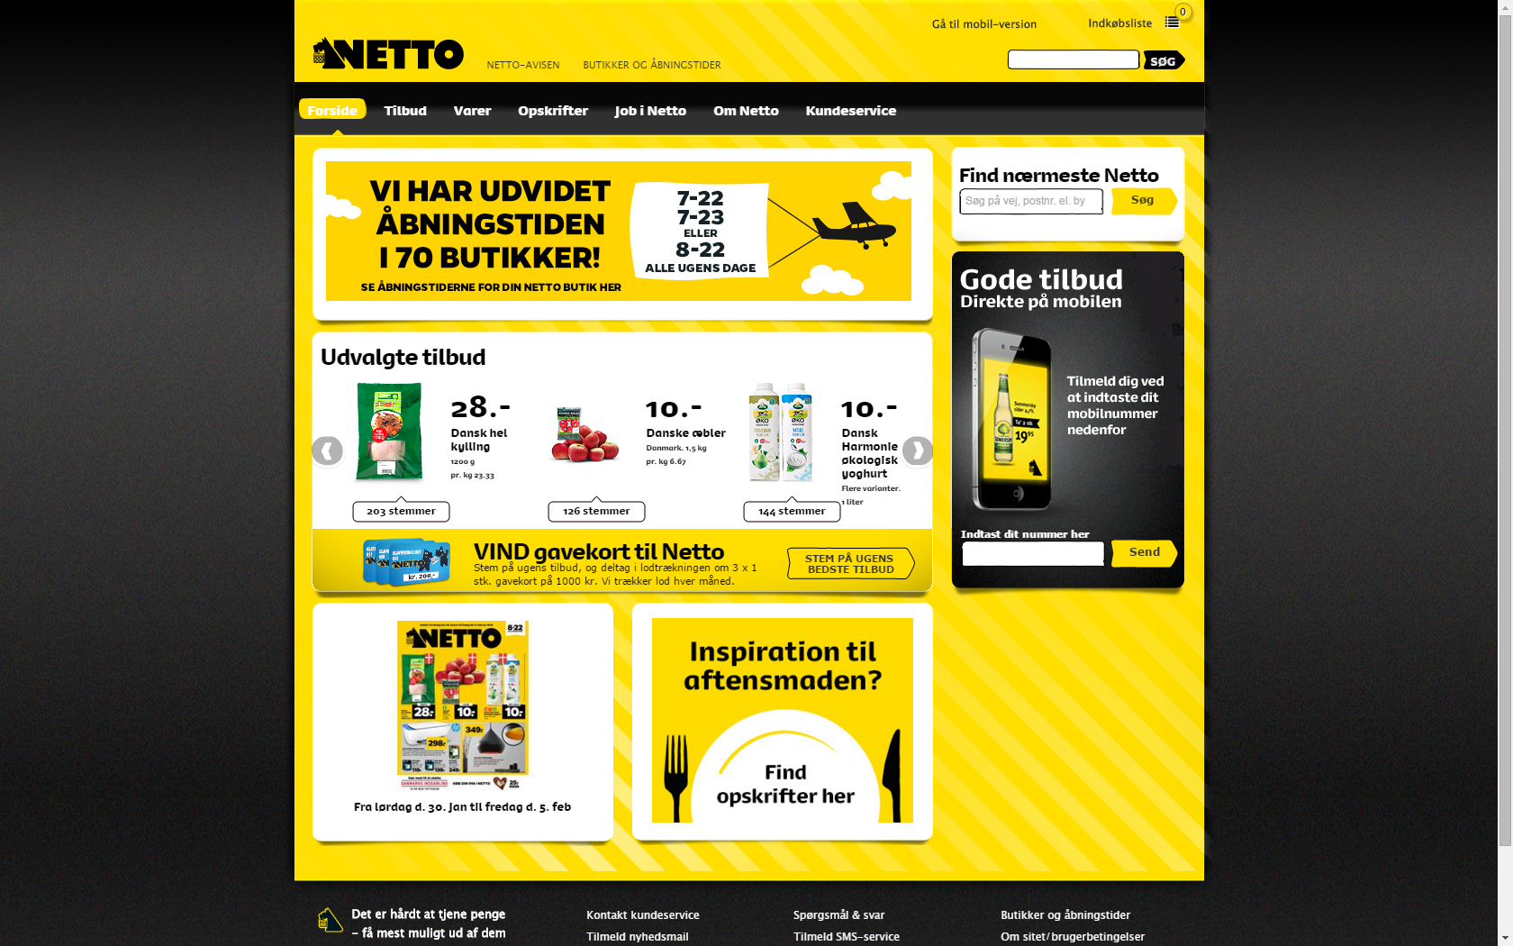

Slide 14
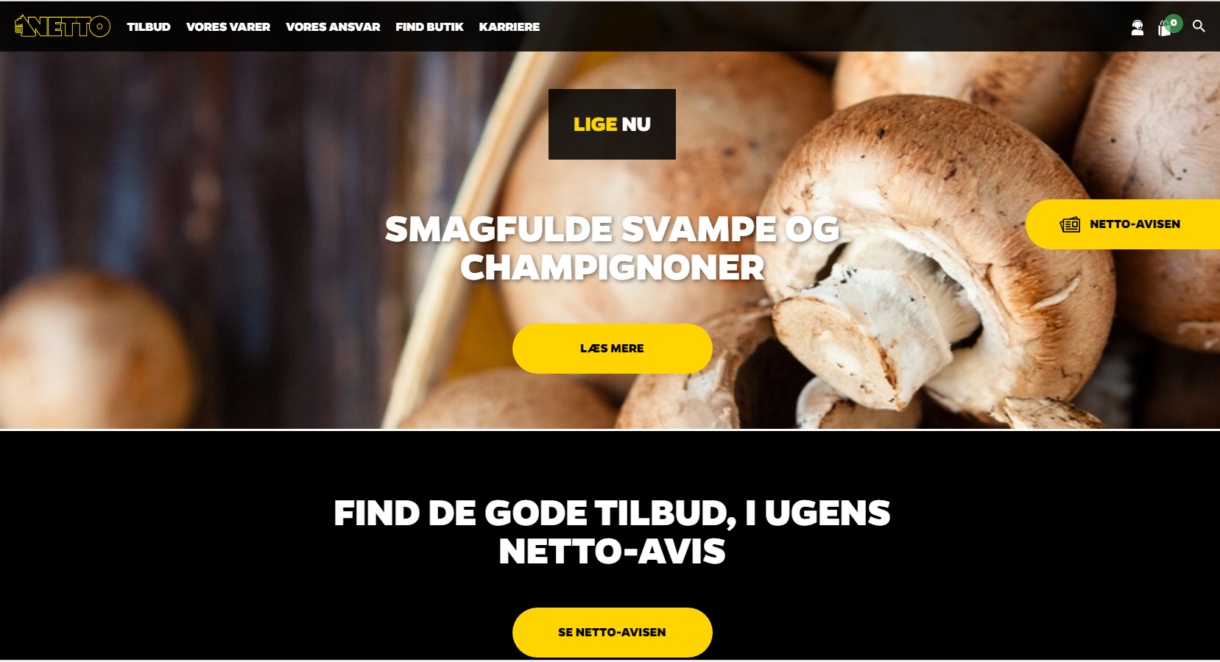

Slide 15
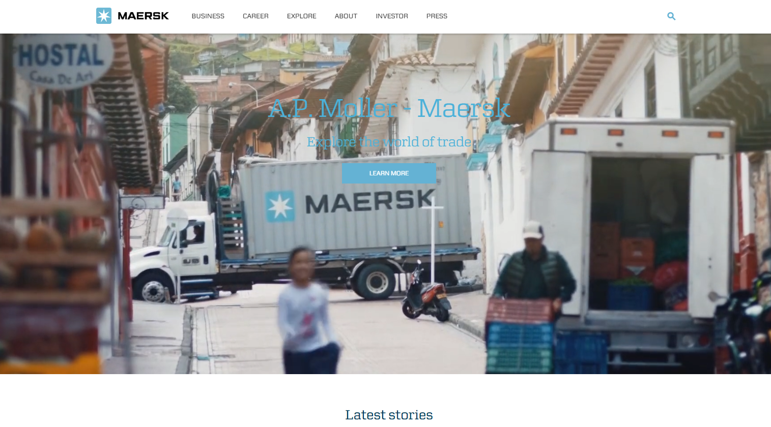

Slide 16
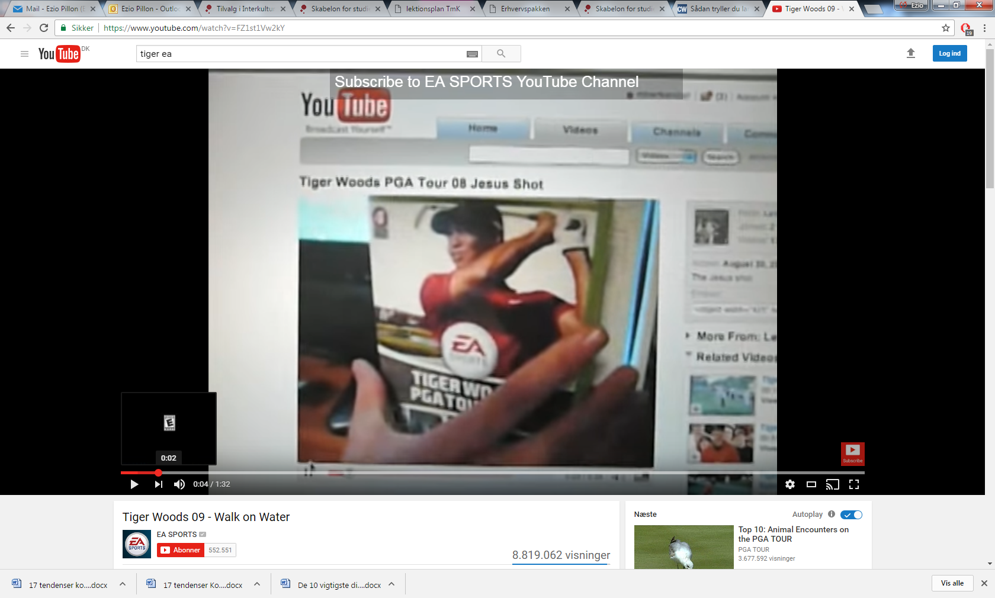
Notes:
http://gs.statcounter.com/#social_media-ww-monthly-200912-201011

Slide 17
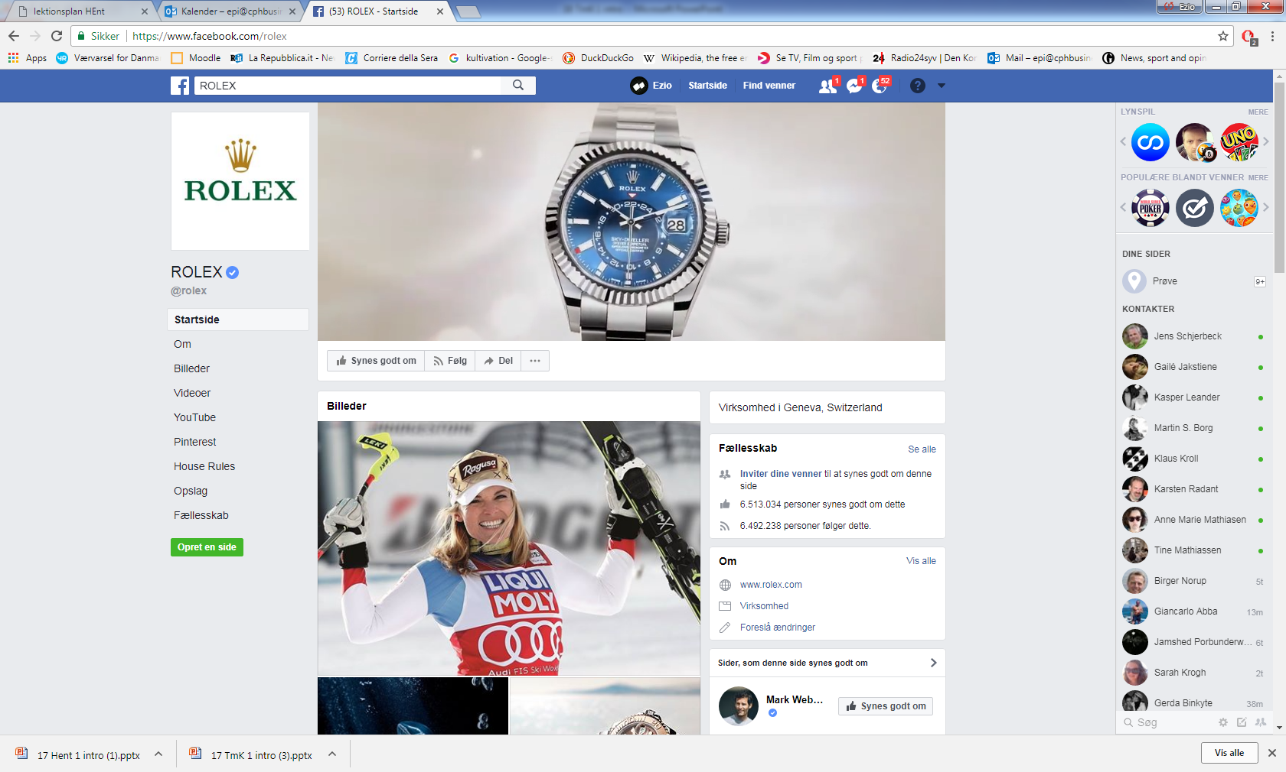

Slide 18
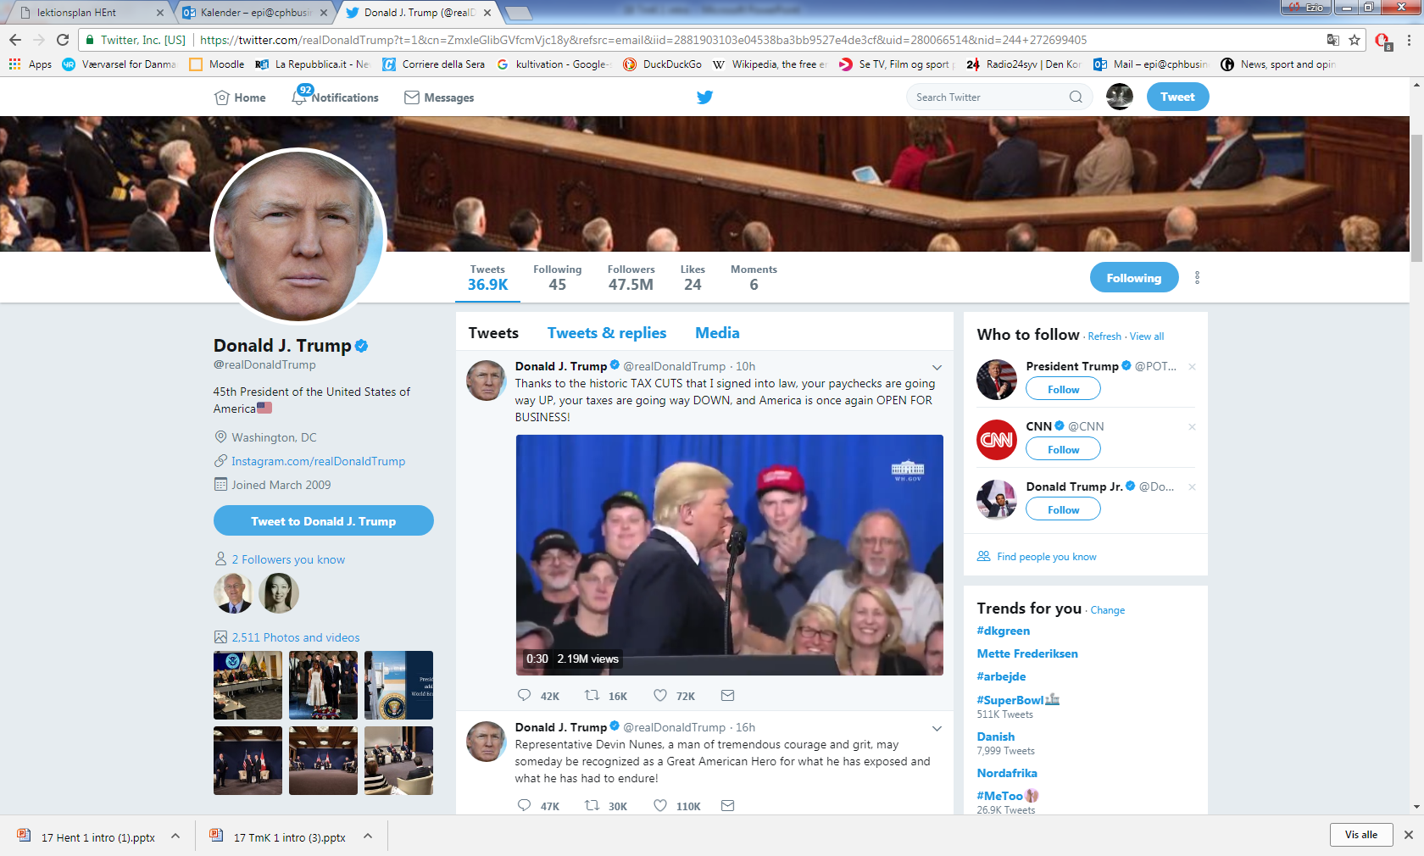

Slide 19
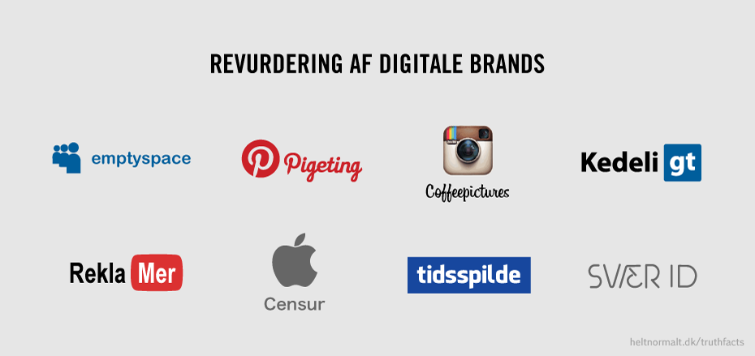

Slide 20
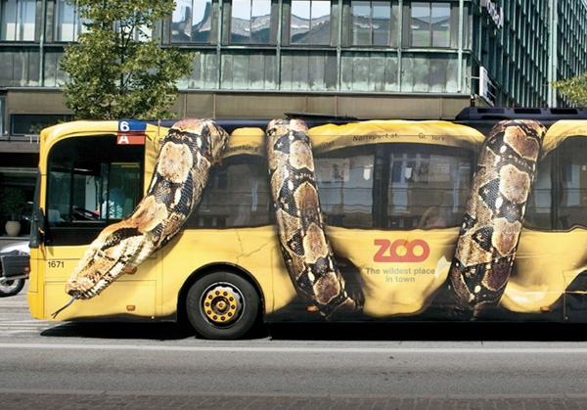

Slide 21
‘Synopsis’
kort redegørelse for projektets baggrund
kort redegørelse for anvendte teorier og metoder
problemformulering (strategi eller kampagne)
Kommunikationsplanen kan bestå af bl.a.
præsentation af virksomheden situation - indkredsning af den relevante problemstilling bl.a. identitet/image
angivelse af målgruppe(r)
markeds- og kommunikationsmål
beskrivelse af virksomhedens ny kommunikationsstrategi og/eller kampagne inkl. budskab, promotionmiks m.m.
tidsplan
overordnet budget
Program:
Forventnings-afklaring
Definitioner
Aspekter af TmK
Studieordninger
Eksamen
Kommunikations planen
Trends i tiden til tiden
Gruppeopgave

Slide 22


Slide 23
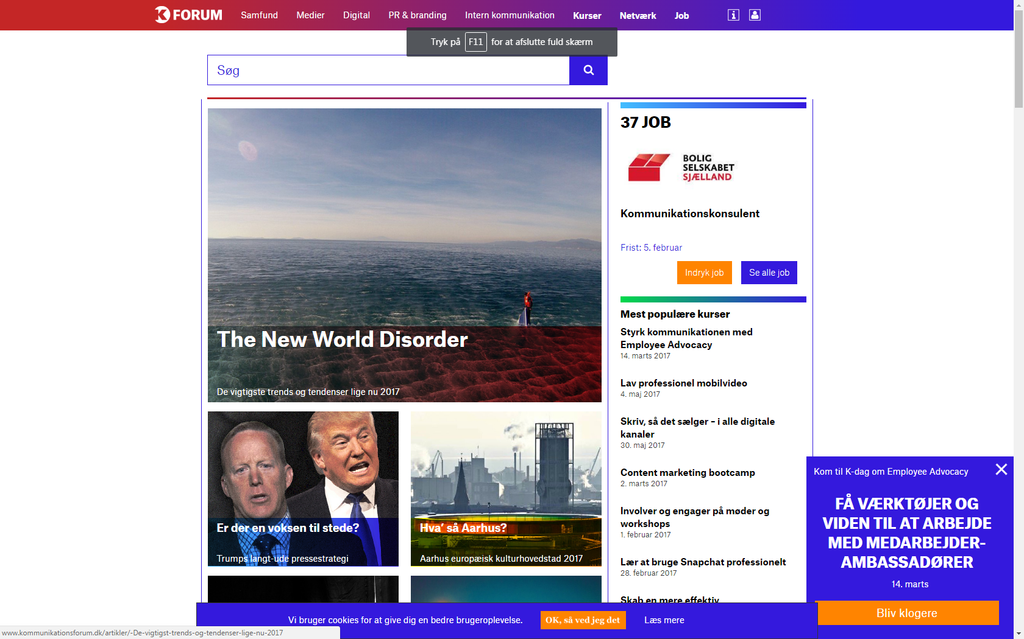

Slide 24
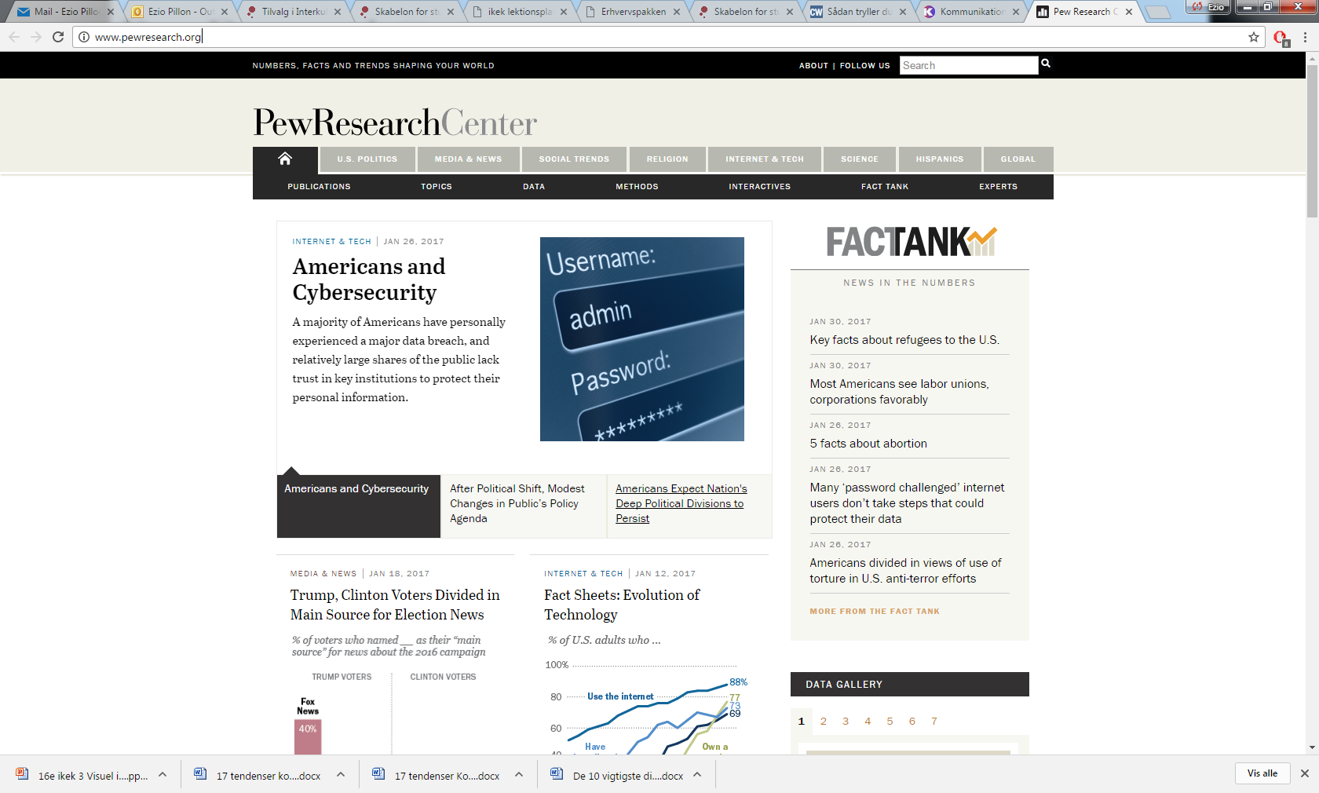
Notes:
http://mediamaxweb.com/?page_id=83

Slide 25
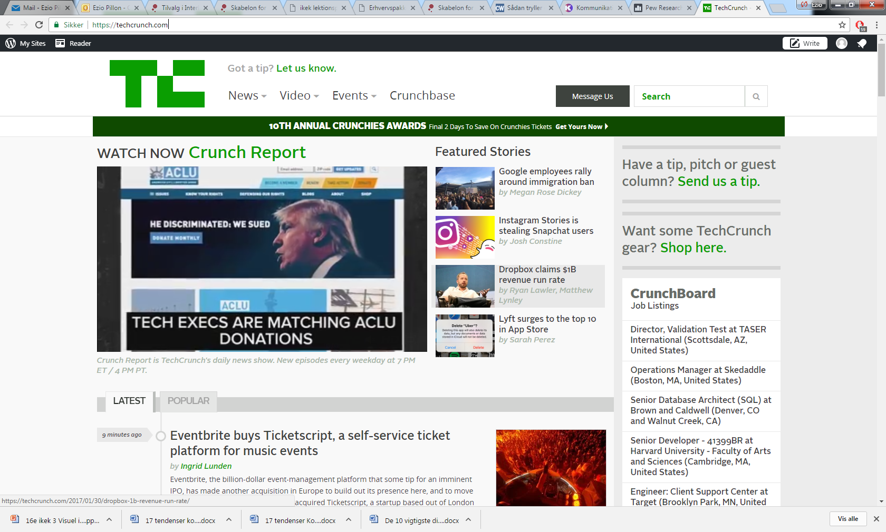

Slide 26
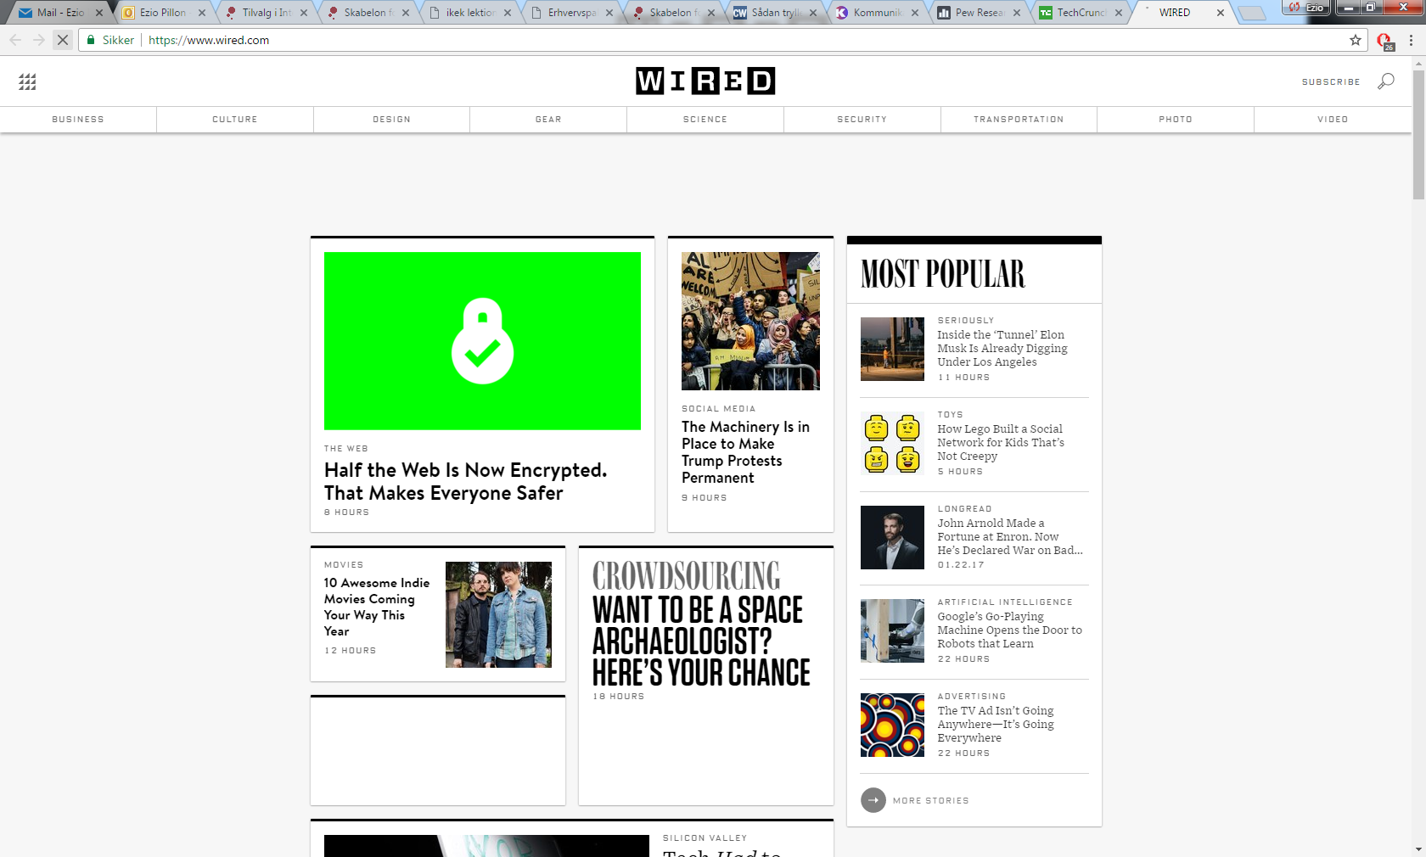

Slide 27
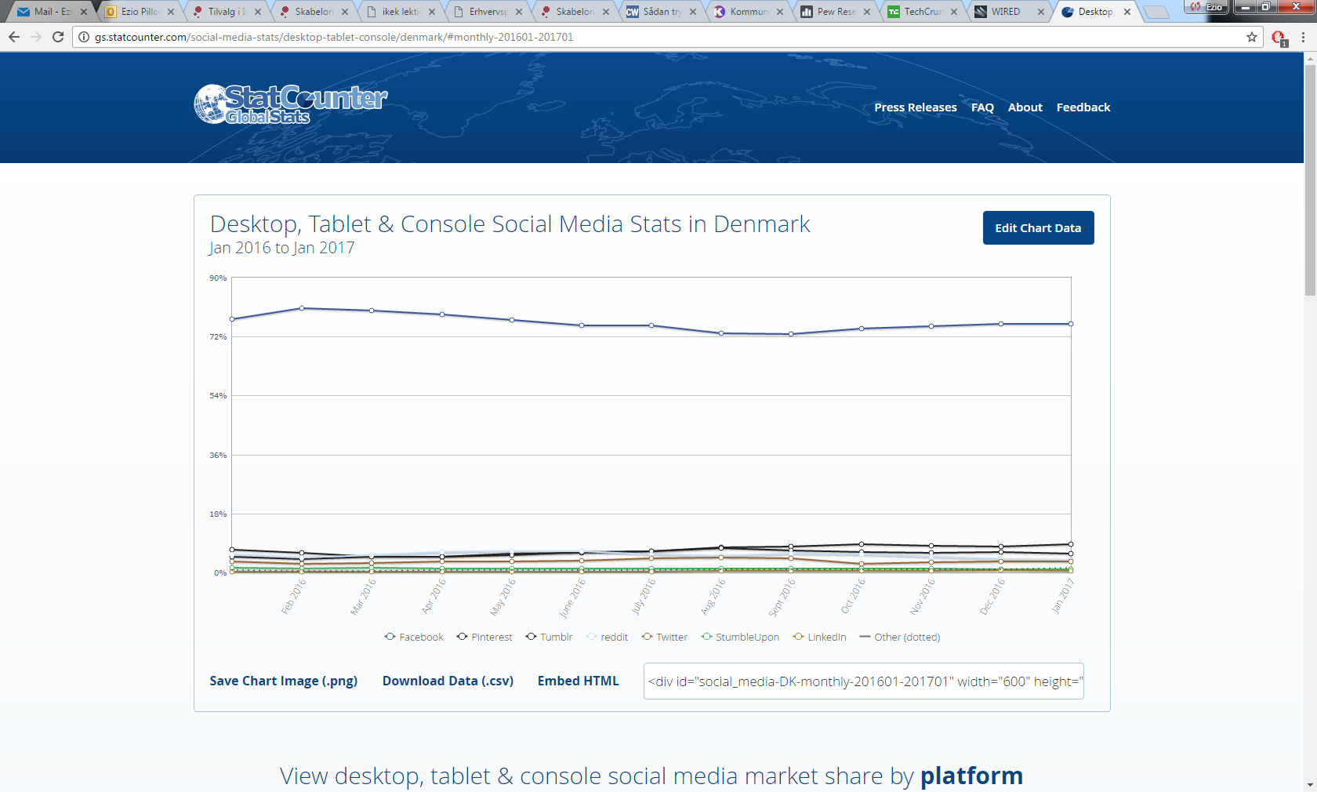

Slide 28
Gruppeopgave
Argumentér for og bliv enige om de tre vigtigste trends for 2018 generelt
…og hvad kommunikation angår
Program:
Forventnings-afklaring
Definitioner
Aspekter af TmK
Studieordninger
Eksamen
Kommunikations planen
Trends i tiden til tiden
Gruppeopgave

